Slide 1
외 교
슬라이드 서식 출처 : https://blog.naver.com/nesawm/80186676864

Slide 2
목차
1
우리나라의 배타적 경제 수역
2
한일 어업협정
3
외교적으로 우위 그러나 현실은?
4
독도 입도센터 취소, '영유권 수호' 외교실익 논란
.
5
정리 및 결론
슬라이드 서식 출처 : https://blog.naver.com/nesawm/80186676864

Slide 3
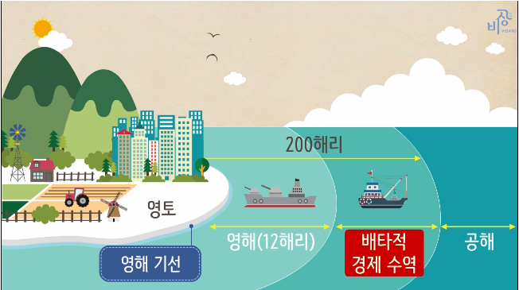
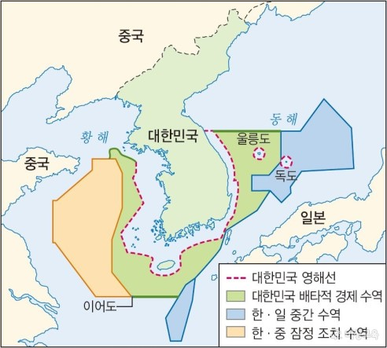
우리나라의 배타적 경제 수역
슬라이드 서식 출처 : https://blog.naver.com/nesawm/80186676864

Slide 4
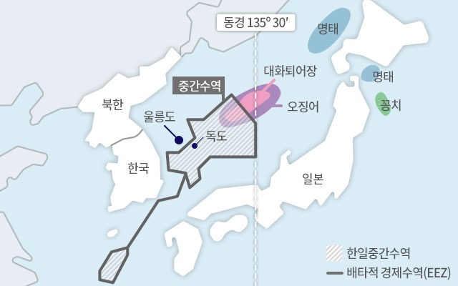
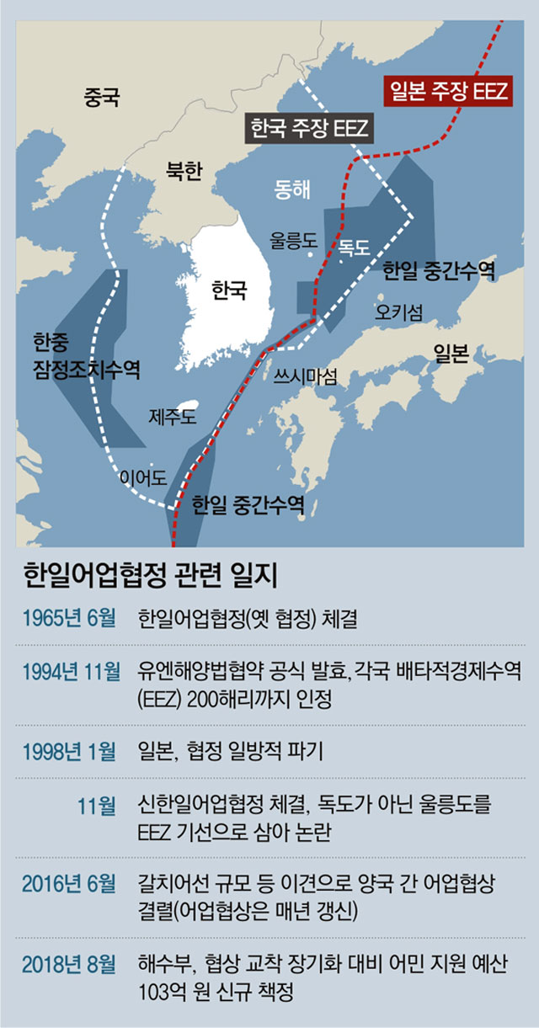
한일어업협정
슬라이드 서식 출처 : https://blog.naver.com/nesawm/80186676864

Slide 5
외교적으로 우위 그러나 현실은?
문제점?
슬라이드 서식 출처 : https://blog.naver.com/nesawm/80186676864

Slide 6
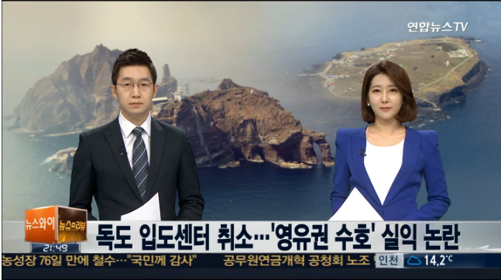
독도 입도센터 취소, '영유권 수호' 외교실익 논란
슬라이드 서식 출처 : https://blog.naver.com/nesawm/80186676864

Slide 7
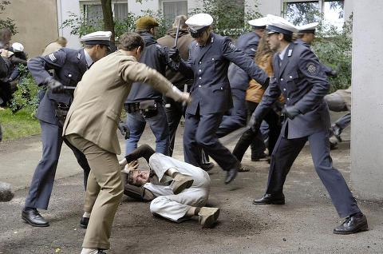
정리 및 결론
슬라이드 서식 출처 : https://blog.naver.com/nesawm/80186676864

Slide 8
홍 보
( 캠페인, 관광 )
슬라이드 서식 출처 : https://blog.naver.com/nesawm/80186676864

Slide 9
독도를 수호하기 위한 방안
: 독도 홍보
김유리
슬라이드 서식 출처 : https://blog.naver.com/nesawm/80186676864

Slide 10
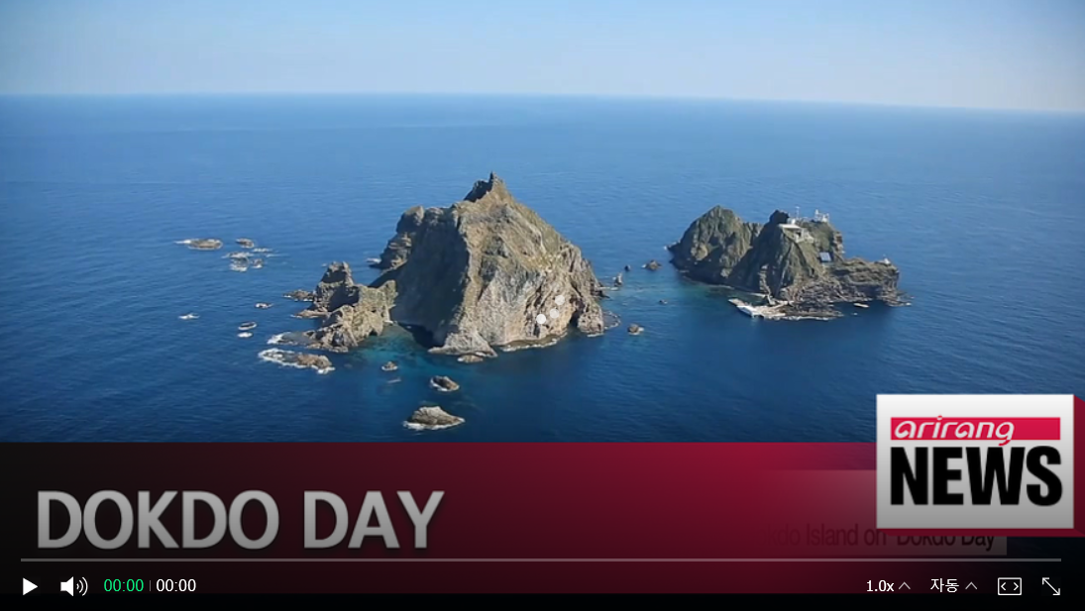
오늘은 독도의 날... SNS 독도 알리기 캠페인
슬라이드 서식 출처 : https://blog.naver.com/nesawm/80186676864

Slide 11
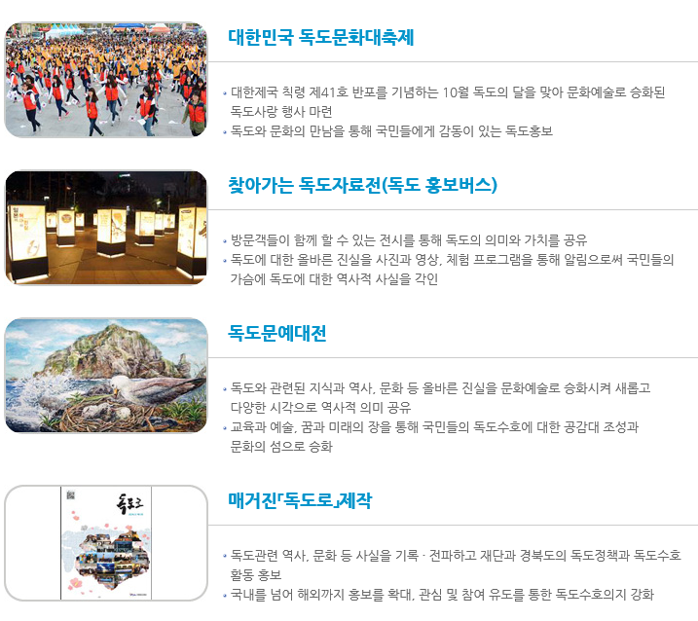
독도에 대한 관심 유도
SNS를 통한 홍보
슬라이드 서식 출처 : https://blog.naver.com/nesawm/80186676864
Notes:
일시적인 오류로 인하여 이미지를 불러올 수 없습니다. 원본 이미지가 삭제되어 이미지를 불러올 수 없습니다. 뷰어 내 로딩이 불가능한 큰 사이즈의 이미지입니다.

Slide 12
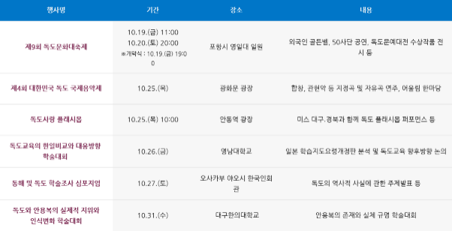
독도의 날 맞이 행사 현황
슬라이드 서식 출처 : https://blog.naver.com/nesawm/80186676864

Slide 13
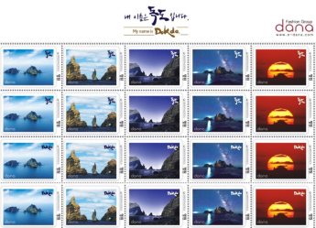
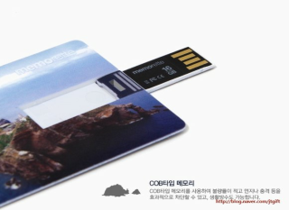
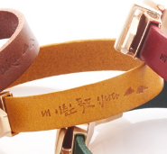
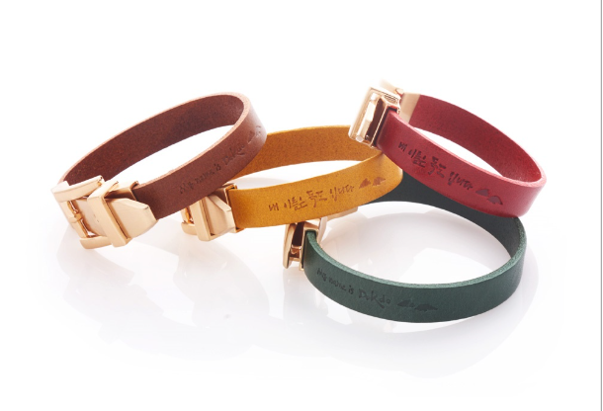
독도수호 운동기금을 위한 기념품 제작
슬라이드 서식 출처 : https://blog.naver.com/nesawm/80186676864

Slide 14
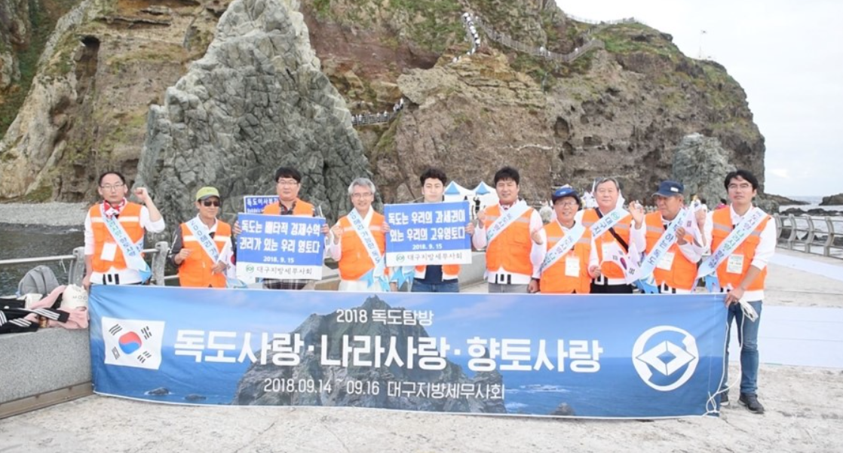
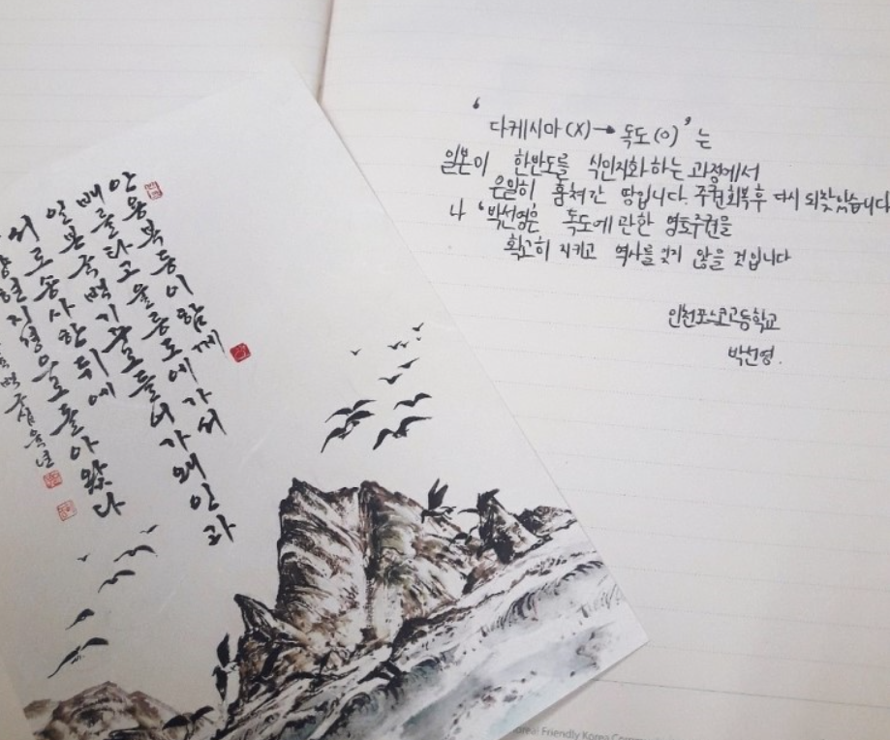
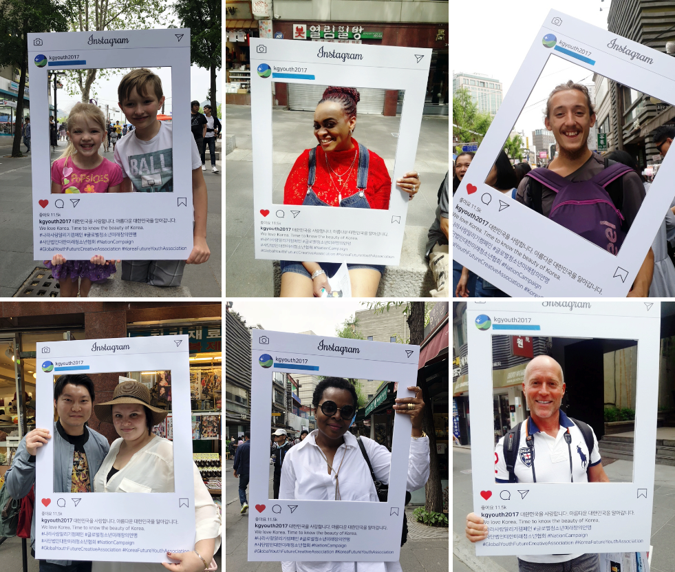
독도 알리기 캠페인
슬라이드 서식 출처 : https://blog.naver.com/nesawm/80186676864

Slide 15
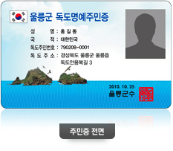
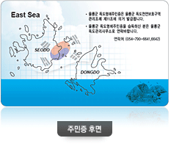
관광을 통한 독도 수호
독도에 관광객을 끌어들이다
독도 명예 주민증 발급
독도 명예주민증
발급자가 4만4855명이 됨
독도 명예 주민증 사진 http://www.intodokdo.go.kr
슬라이드 서식 출처 : https://blog.naver.com/nesawm/80186676864

Slide 16
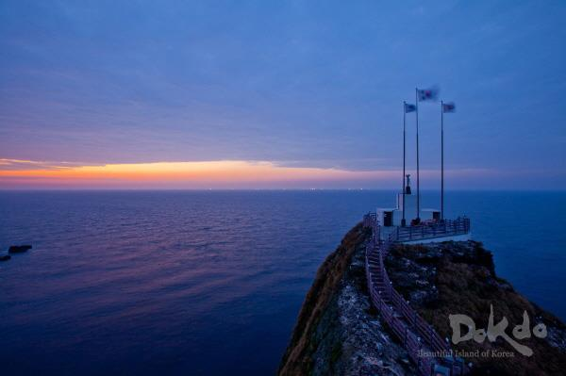
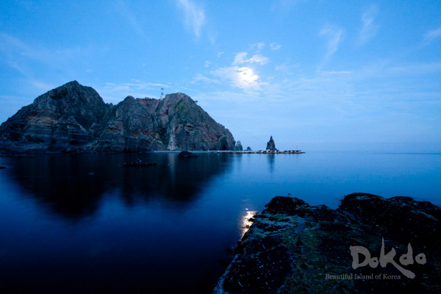
관광을 통한 독도 수호
독도에 관광객을 끌어들이다
경상북도의 울릉도, 독도 관광산업
독도 풍경 http://dokdo.mofa.go.kr/kor/
슬라이드 서식 출처 : https://blog.naver.com/nesawm/80186676864

Slide 17
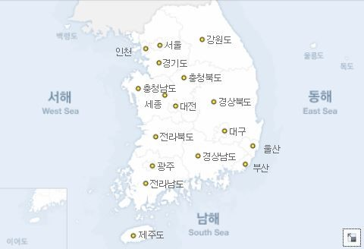
관광을 통한 독도 수호
독도에 관광객을 끌어들이다
독도 박물관
경북 울릉군 약수터길 90-17 독도박물관
서울 서대문구 통일로 81
동북아역사재단독도체험관
남부 지방에 독도 박물관을
설립
전국 지도
https://search.naver.com/search.naver?where=nexearch&sm=tab_jum&query=%EB%8C%80%ED%95%9C%EB%AF%BC%EA%B5%AD%EC%A7%80%EB%8F%84
슬라이드 서식 출처 : https://blog.naver.com/nesawm/80186676864

Slide 18
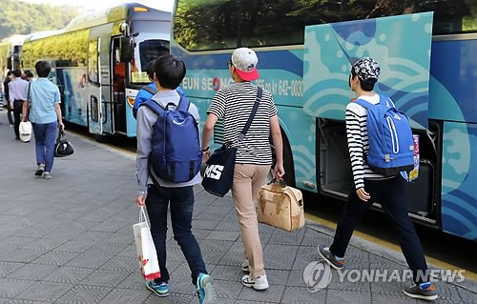
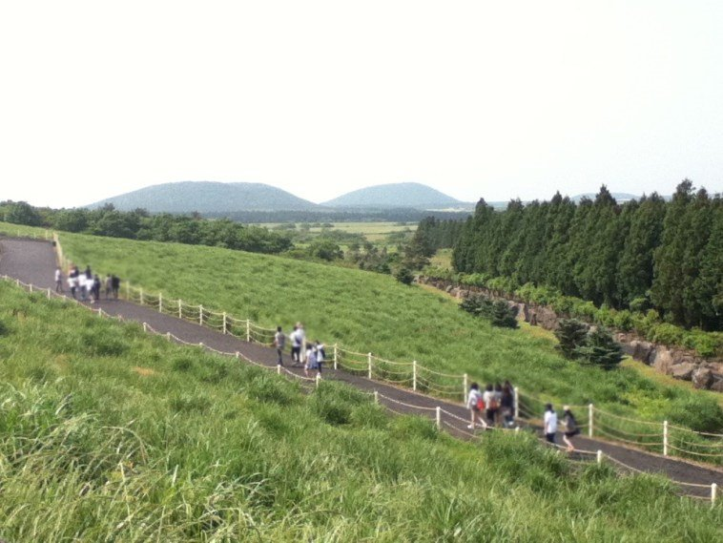
관광을 통한 독도 수호
독도에 관광객을 끌어들이다
국내 관광객 유치 -중,고등학교 수학여행으로 울릉도, 독도 추진-
이미지 출처 https://m.post.naver.com/viewer/postView.nhn?volumeNo=10878097&memberNo=3830854&vType=VERTICAL
슬라이드 서식 출처 : https://blog.naver.com/nesawm/80186676864

Slide 19
관광을 통한 독도 수호
독도에 관광객을 끌어들이다
외국인이 국내 여행 하는 프로그램에 독도 여행 루트를 노출
이미지 출처https://blog.naver.com/olespanish/221073013789
슬라이드 서식 출처 : https://blog.naver.com/nesawm/80186676864

